Slide 1

Формирование системной архитектуры ИС на основе модели объекта автоматизации и нефункциональных требований
Шипкова Мария M3303 Шеремет Сергей M3305 Ивницкий Алексей M3305 Ивлиев Максим M3305

Slide 2
Требования к системе
Количество автоматизированных рабочих мест: 13
АРМ для инженеров:
Тип клиентского приложения: толстый клиент
Состав дополнительного оборудования и ПО: SolidWorks, КОМПАС 3D

Slide 3
АРМ, инженеры
Процессор | Intel Core i5-2500 3.30GHz Quad-Core
Оперативная память (RAM) | 8Gb DDR-III 1333MHz Kingston
Жесткий диск | WD Blue 250GB (WD2500AAKX)
Видеокарта | HP NVIDIA Quadro K620 2GB Graphics
Монитор | 2018 Flagship Dell 24-inch Full HD 1920 x 1080 IPS LED Backlit Widescreen 16:9 Anti- Glare Dual HDMI Professional Monitor, 178 Degrees Swivel, Adjustable, Energy Star Certified (Black/Silver)
Мышь | AmazonBasics 3-Button USB Wired Mouse (Black)
Клавиатура | AmazonBasics Wired Keyboard

Slide 4
Требования к системе
АРМ для пользователей 1С(Руководящий состав, бухгалтеры и юрист):
Тип клиентского приложения: Веб-клиент “1С 8.2: Управление торговлей”
Состав дополнительного оборудования и ПО: LibreOffice, X server, Web-браузер

Slide 5
АРМ, 1С
Процессор | intel Xeon Dual Core Processor 5130 2.0GHZ 4MB
Оперативная память (RAM) | Patriot Signature [PSD32G16002] 2 ГБ
Жесткий диск | WD Blue 250GB (WD2500AAKX)
Монитор | 18.5" Монитор ViewSonic VA1901-A [VS16489]
Видеокарта | AMD/Dell 1CX3M Radeon HD6350 Low Profile Video Graphics Card 512MB PCIe x16
Мышь | AmazonBasics 3-Button USB Wired Mouse (Black)
Клавиатура | AmazonBasics Wired Keyboard

Slide 6
Тип хранилища данных: СУБД (PostgreSQL 9.2)
Количество, назначение и организация взаимодействия серверов приложений: один работающий сервер с Apache 2.6 и веб-сервером 1C, а также все данные, с которыми работают инженеры
Размещение компонентов системы по аппаратным узлам:
13 рабочих станций
2 физических сервера: один рабочий, а второй для бекапов

Slide 7
Операционные системы для АРМ:
Инженеры: Windows 7 Professional SP1
Пользователи 1С: Ubuntu 18
для серверов: CentOS 7
Виды каналов связи и коммуникационное оборудование.
Маршрутизатор
Кабель для сервера
Горизонтальная кабельная проводка

Slide 8
Сервер
Процессор | Процессор Intel Xeon E3-1225 v6 OEM
Оперативная память (RAM) | 8Gb DDR-III 1333MHz Kingston
Жесткий диск | WD Black [WD10JPLX] 1 ТБ 256 ГБ SSD-накопитель ADATA SU800
Видеокарта | AMD/Dell 1CX3M Radeon HD6350 Low Profile Video Graphics Card 512MB PCIe x16

Slide 9

Сервер бекапа
Процессор | Процессор Intel Xeon E3-1225 v6 OEM
Оперативная память (RAM) | 8Gb DDR-III 1333MHz Kingston
Жесткий диск | WD Black [WD10JPLX] 1 ТБ 256 ГБ SSD-накопитель ADATA SU800
Видеокарта

Slide 10
Телекоммуникационного оборудование
Маршрутизатор | роутер ASUS RT-AC1200
Кабель для сервера | патч-корд Cablexpert
Горизонтальная кабельная проводка | Протяжка кабельная Rexant 47-1020

Slide 11
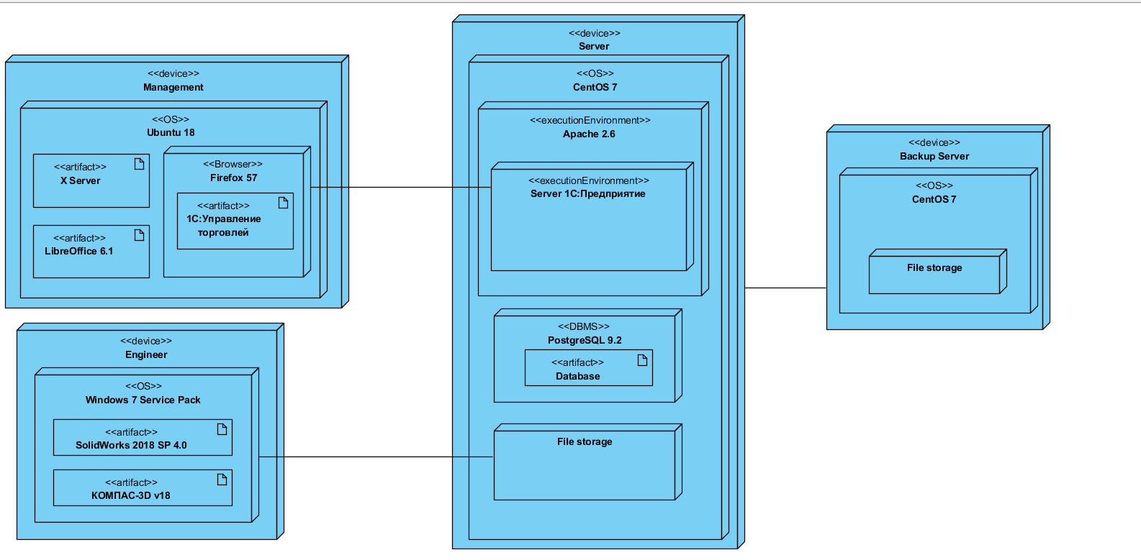
Вывод

Slide 12

Спасибо за внимание!

